Slide 1
ESTEQUIOMETRIA

Slide 2

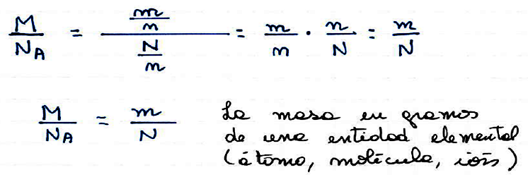
El resultado de la siguiente expresión. ¿Qué información nos entrega?

Slide 3
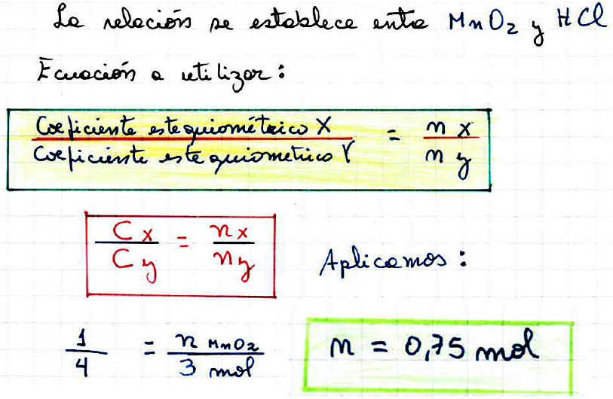
De acuerdo con la siguiente reacción:
MnO₂ + 4 HCl → MnCl₂ + Cl₂ + 2 H₂O
¿Cuántos moles de MnO₂ reaccionan con 3 moles de HCl?

Slide 4
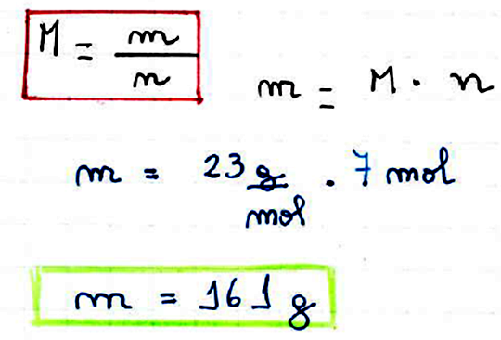
La masa molar del sodio es 23 g/mol. Por lo tanto, 7 moles de este elemento ¿A qué masa corresponde?:

Slide 5
En la siguiente reacción química:
½ N_{2 (g)} + O_{2 (g)} → NO_{2 (g)}
¿Qué representa la fórmula química NO₂?
Respuesta:
_ 6,02 x 10 ²³ moléculas de NO₂
_ 1 mol de NO₂
_ 1 molécula de NO₂

Slide 6
El sulfato ferroso se descompone por calentamiento según la ecuación:
2FeSO_{4 (s)} → Fe₂O_{3 (s)} + SO_{2( g)} + SO_{3 (g)}
Si se descomponen 3 mol de FeSO₄, la masa de SO₃ formada es:

Slide 7
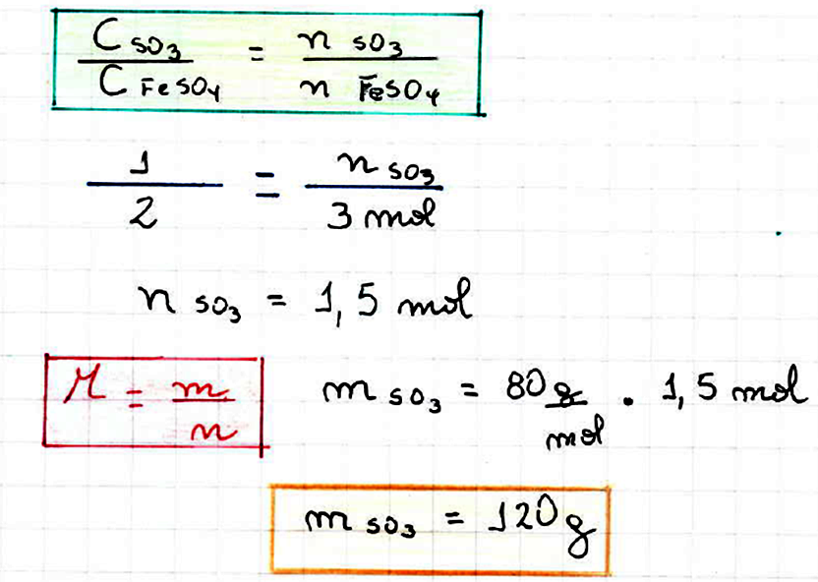

Slide 8
Según la ecuación
2C₂H₂ (g) + 5O₂ (g) → 4CO₂ (g) + 2H₂O (g)
Al hacer reaccionar 3 litros de C₂H₂ (g) con 3 litros O₂ (g), medidos a la misma presión y temperatura, ¿de quién queda un exceso y en qué cantidad?

Slide 9
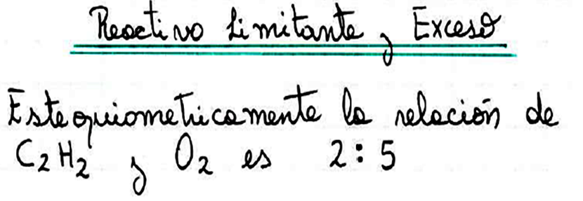
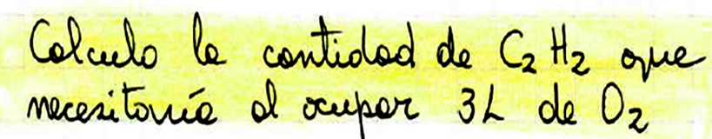

Slide 10
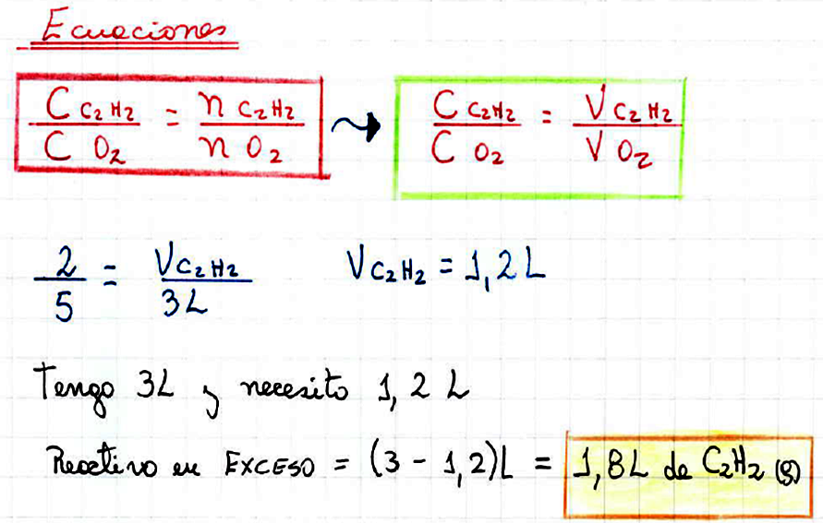

Slide 11
¿El número o constante de Avogadro corresponde al número de moléculas que hay……?
R = En 1 mol de materia

Slide 12
La combustión del etano se puede representar por la ecuación (no igualada):
C₂H_{6 (g)} + O_{2 (g)} → CO_{2 (g)} + H₂O _{(g)}
¿Cuantos moles de CO₂ y H₂O se forman en la combustión completa de 3 moles de etano?

Slide 13
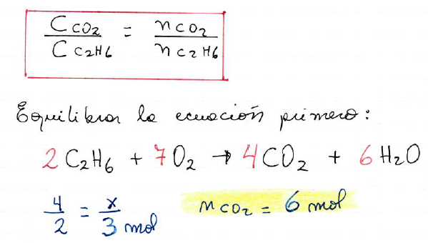
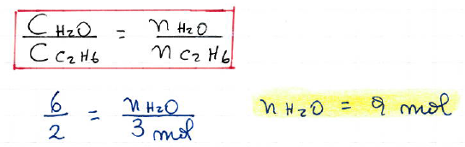

Slide 14
El agua se puede formar a partir de sus elementos según la ecuación
2H₂(g) + O₂(g) → 2H₂O (g)
Al hacer reaccionar 8 mol de H₂ con 2 mol de O₂, ¿cuántos mol de agua se forman? ¿Qué reactivo y en qué cantidad queda en exceso?

Slide 15
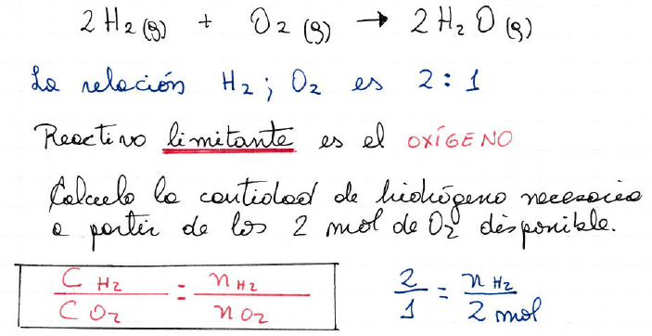

Slide 16
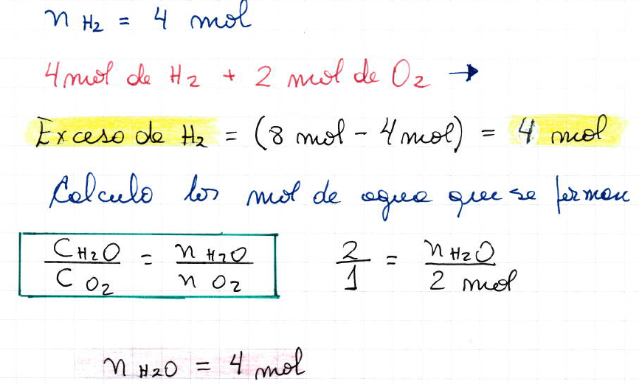

Slide 17
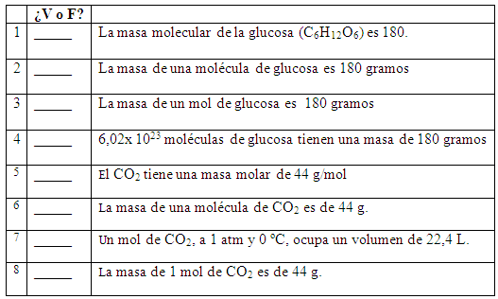
Indique si las siguientes aseveraciones son V o F

Slide 18
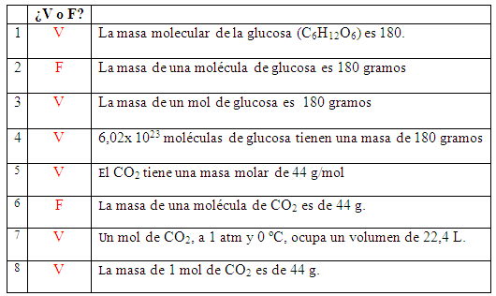

Slide 19
11_ Equilibre la siguiente ecuación
C₅H₁₂ + O₂ → CO₂ + H₂O
C₅H₁₂ + 8O₂ → 5CO₂ + 6H₂O

Slide 20
El CaCO₃ se descompone según la ecuación
CaCO₃ (s) → CaO (s) + CO₂ (g)
¿Qué masa de CaO se obtiene al descomponer totalmente 200 gramos de CaCO₃?

Slide 21
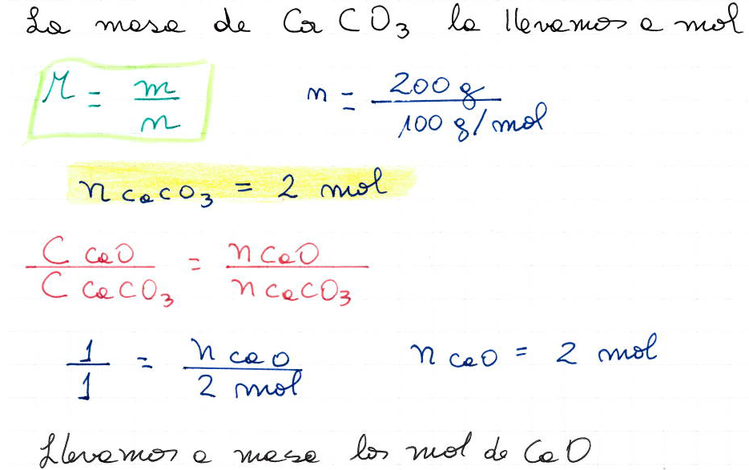

Slide 22
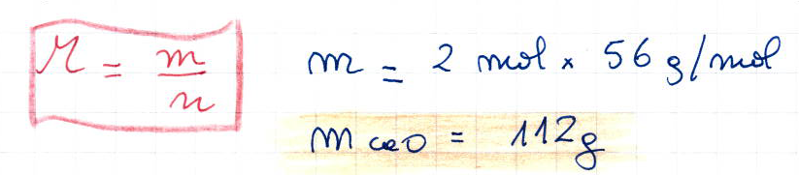

Slide 23

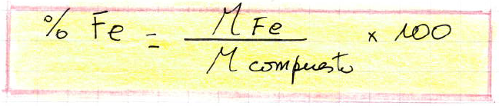
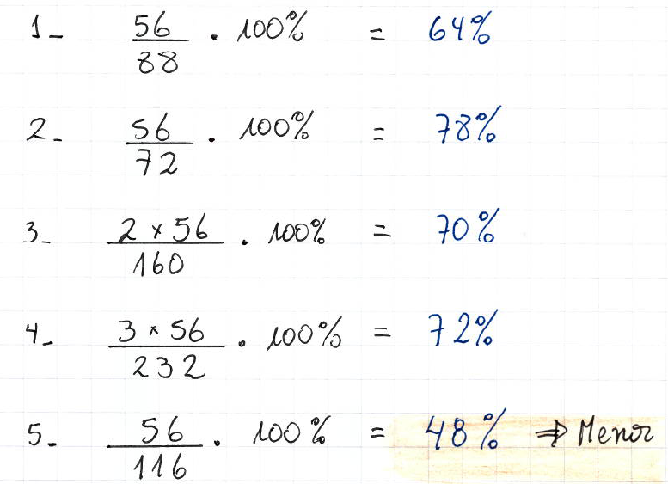
¿Cuál de los siguientes compuestos tiene el menor porcentaje en masa de hierro?

Slide 24
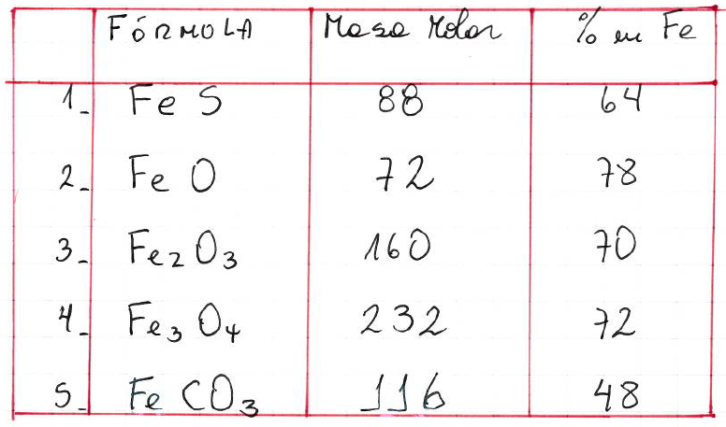

Slide 25
Al considerar la siguiente reacción química:
¿Qué volumen de H₂ gaseoso, medido a 0 ºC y 1 atm, se obtiene si reaccionan 3 mol de Na con 3 mol de H₂O?

Slide 26
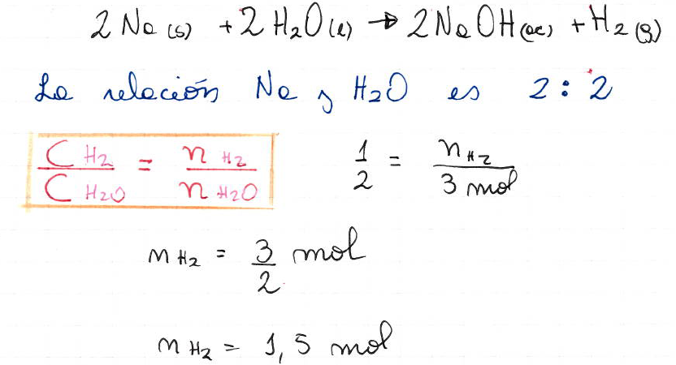
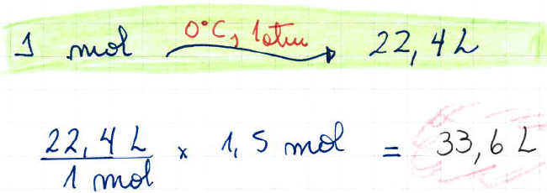

Slide 27
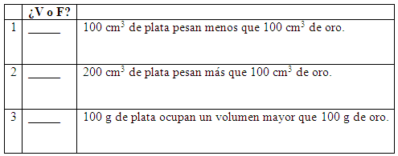
La densidad de la plata es 10,5 g/cm³ y la del oro 19,3 g/cm³. De esta información se puede deducir, que son verdaderas o falsas:

Slide 28
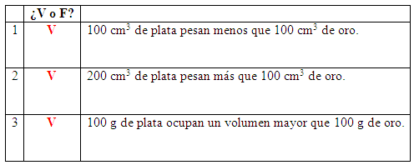

Slide 29
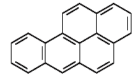
La fórmula estructural del benzopireno es
¿Cuál es su masa molar?
20 átomos de carbono = 240 g/mol
12 átomos de hidrógeno = 12 g / mol
Total = 252 g/mol

Slide 30
La siguiente ecuación no balanceada representa la formación del ácido nítrico:
N₂O₅ + H₂O → HNO₃
¿Qué cantidad de N₂O₅ y H₂O se debe emplear para obtener 8 mol de HNO₃?

Slide 31
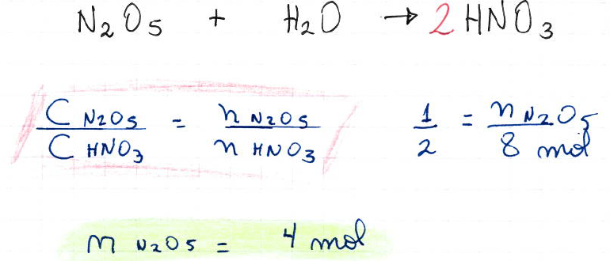
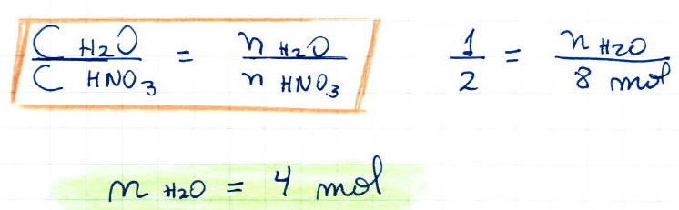

Slide 32
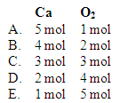
El calcio reacciona con el oxígeno gaseoso según la ecuación:
2Ca (s) + O₂ (g) → 2CaO (s)
Al respecto, ¿cuál de las siguientes combinaciones de reactantes produce una menor cantidad de CaO?

Slide 33
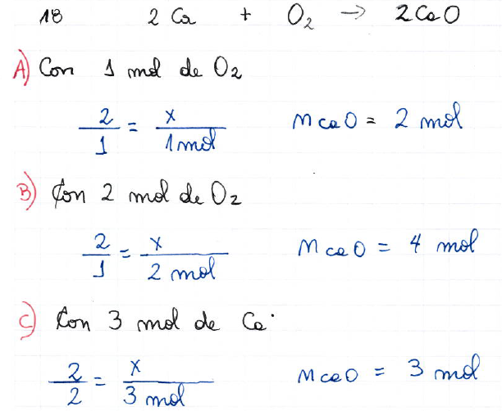
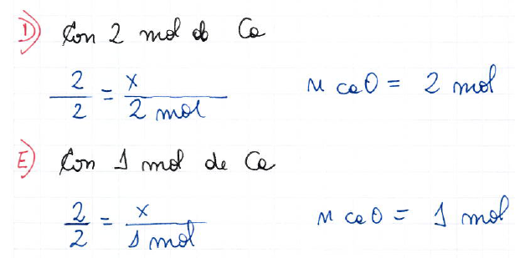

Slide 34
